Slide 1
Проведение мероприятий по теме здорового питания
Зеленодольский филиал МБОУ «СОШ №7»
с. Чкаловское Спасского района
Приморского края
реализация гранта
Губернатора Приморского края
«Лучшая школьная столовая»
май, 2025 года

Slide 2


: Культура питания
— важная часть общей культуры здорового и безопасного образа жизни обучающихся. Полноценное, рациональное питание детей школьного возраста — необходимое условие для нормального роста и развития организма, его устойчивости к инфекциям.

Slide 3
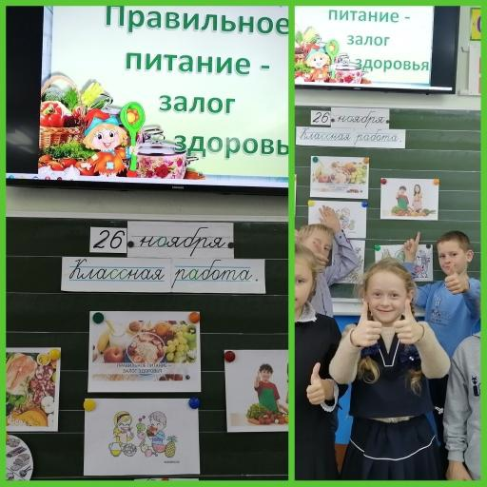
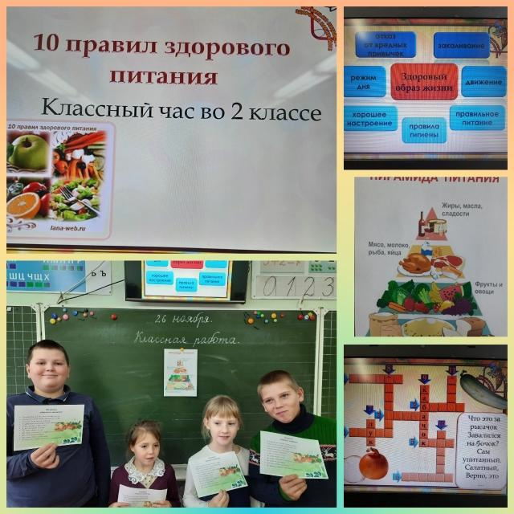
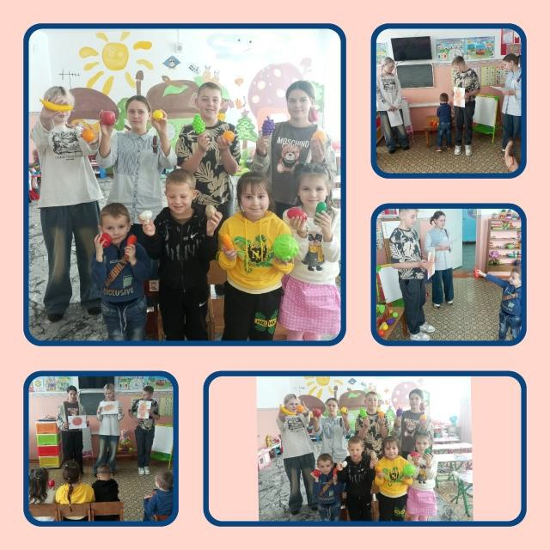
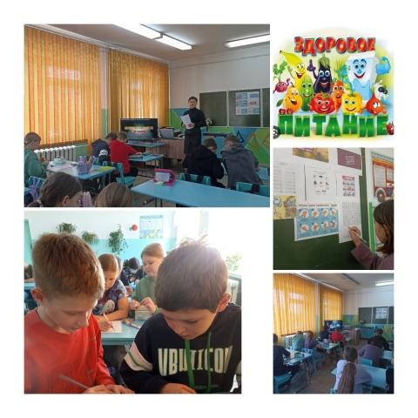
Традиционная «Неделя здорового питания»
https://vk.com/wall-219625523_663 ссылка на публикацию в соцсетях

Slide 4
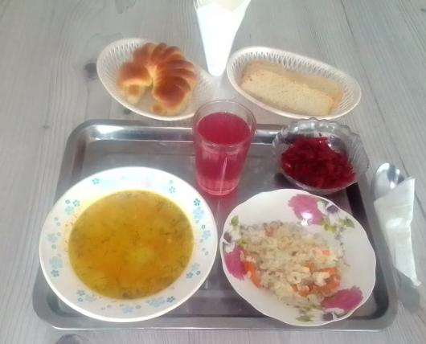
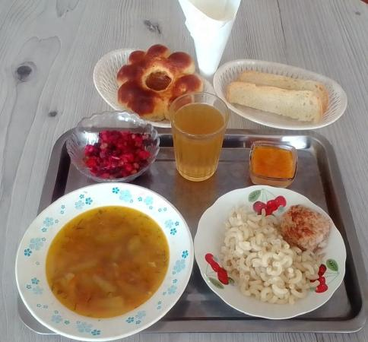
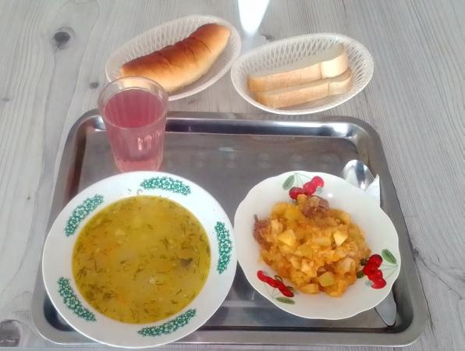
Пост о пользе питания в школьной столовой
С опрос о любимых блюдах школьной столовой
https://vk.com/wall-219625523_613 ссылка на публикацию в сети

Slide 5
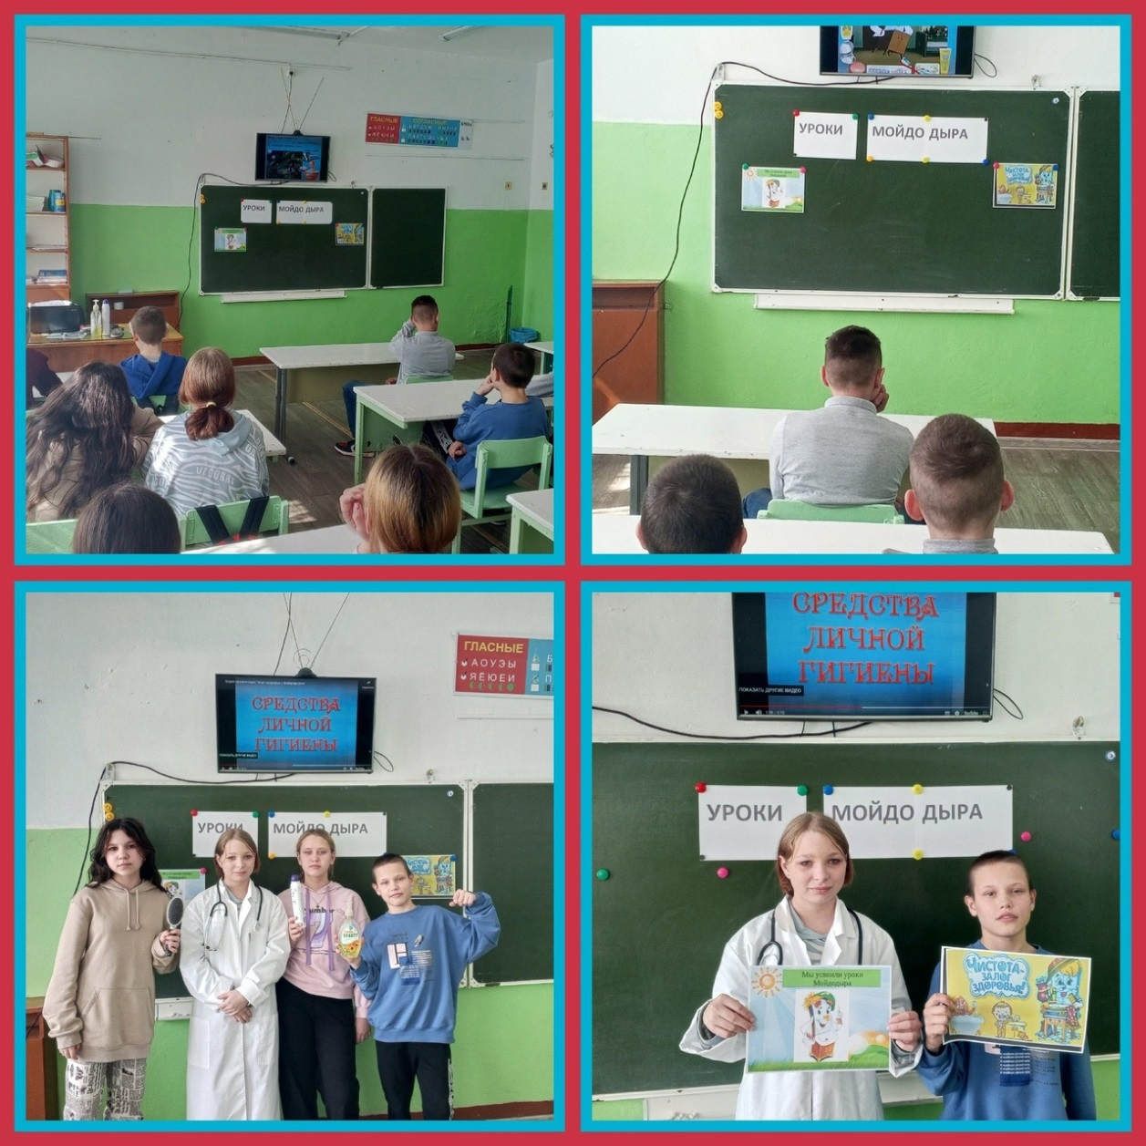
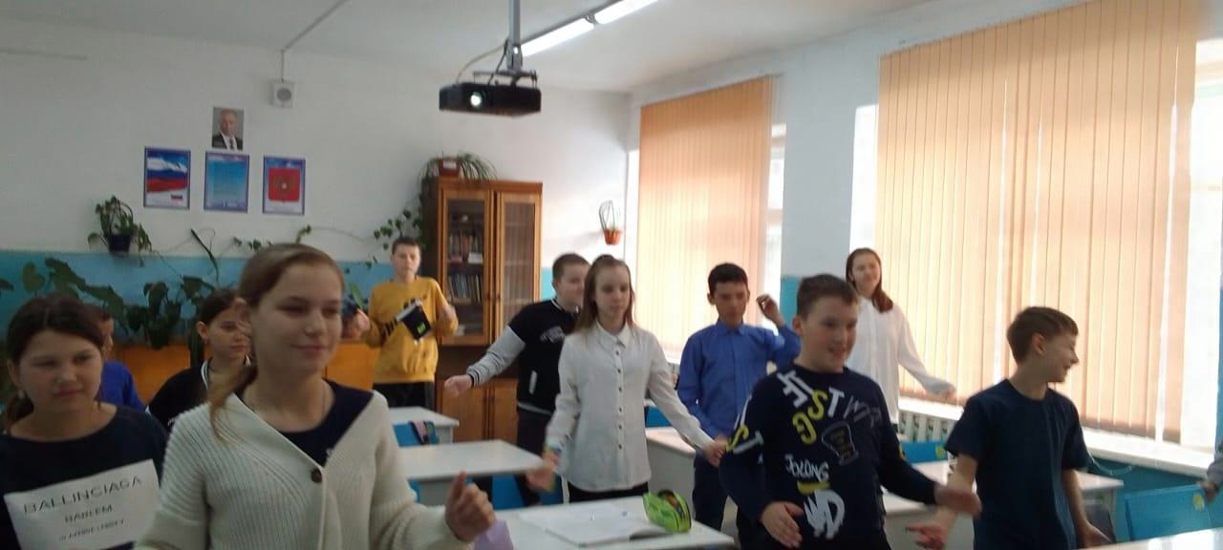
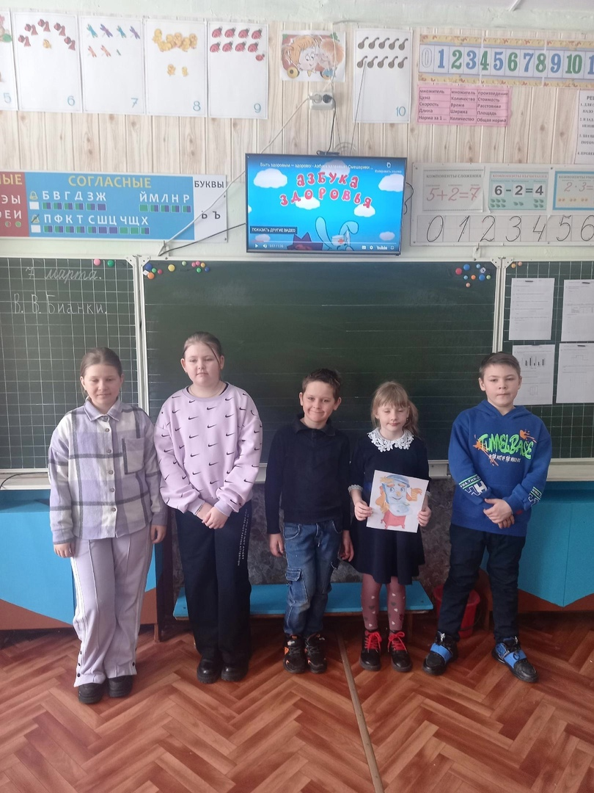
Классные часы «Уроки Мойдодыра» в рамках проведения «Недели ЗОЖ»
https://vk.com/public219625523?w=wall-219625523_356
Ссылка на публикацию в социальных сетях

Slide 6
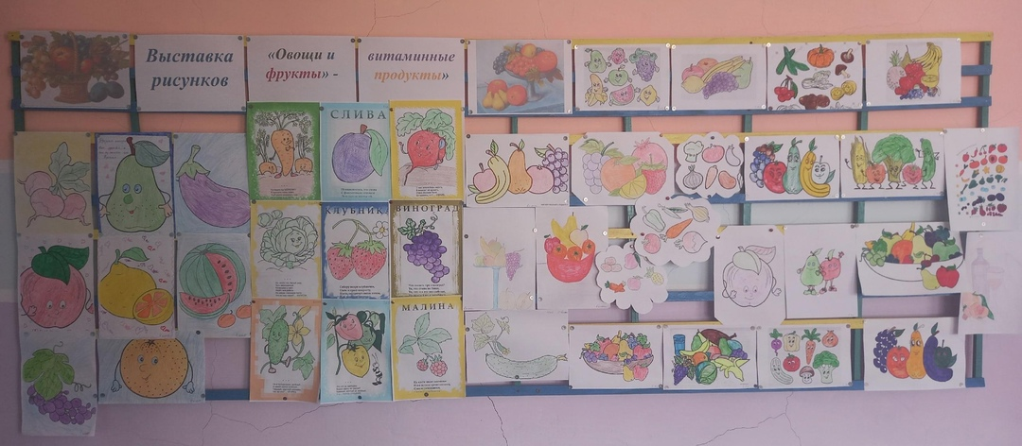
Выставка рисунков "Овощи и фрукты витаминные
продукты" в рамках проведения «Недели ЗОЖ»
https://vk.com/public219625523?w=wall-219625523_369
Ссылка на публикацию

Slide 7
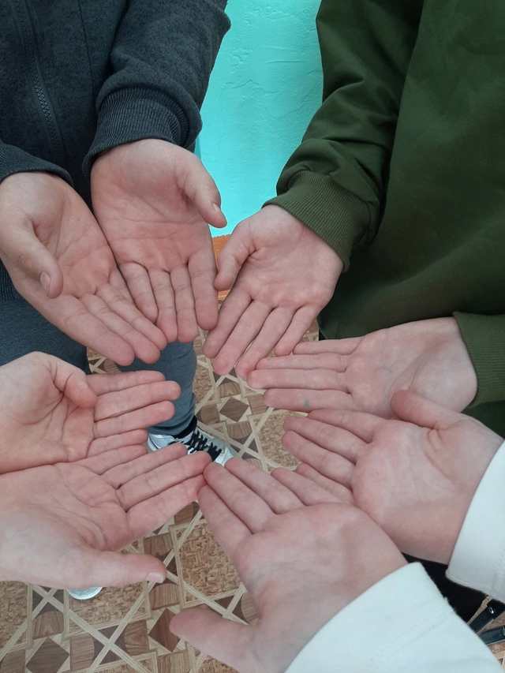
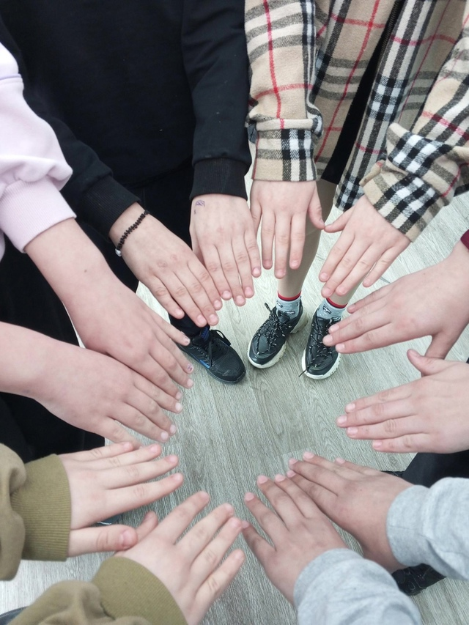
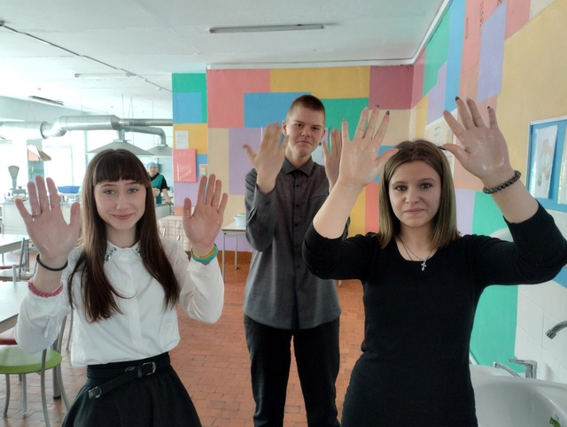
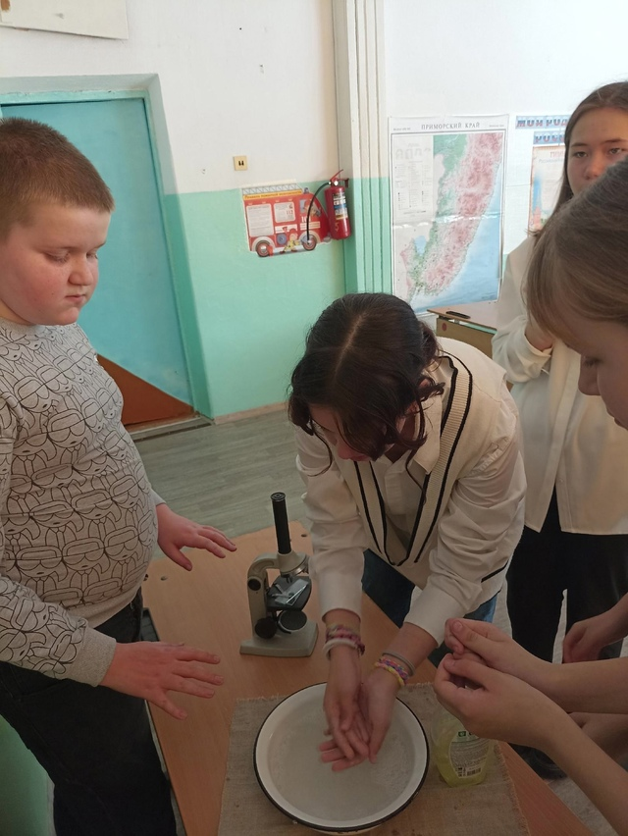
Акция «День чистых рук»
https://vk.com/public219625523?w=wall-219625523_355
ссылка на публикацию

Slide 8


Ожидаемые результаты:
Изменение у учащихся отношения к питанию(перекос в сторону правильного питания).
Формирование полезных навыков и привычек.
Формирование знаний и установки на здоровый образ жизни и здоровое питание
Повышение информированности о здоровье и здоровом питании, о формировании принципов здоровья.

